Slide 1
Kintamumo tyrimas
PRAKTIKOS DARBAS

Slide 2
UŽDAVINIAI:
Surinksite informaciją apie klasės draugų paveldimus požymius, gautą informaciją apibendrinsite ir padarysite išvadas

Slide 3
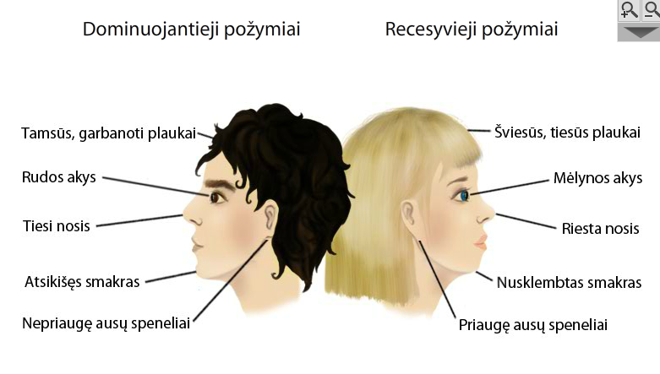
Prisiminkim
http://gamta7-8.mkp.emokykla.lt/lt/mo/demonstracijos/pozymiu_paveldejimas/

Slide 4
Hipotezė :
Klasės draugų tarpe vyrauja dominuojantys žmogaus požymiai.

Slide 5
Darbo eiga
Ištirkite savo klasės draugų požymius ir gautus duomenis įrašykite į lentelę. Požymio pasireiškimo dažnį apskaičiuokite pagal formulę:

Slide 6
Išvadų skelbimas
Pagal gautus duomenis nubrėžkite skritulinę diagramą

Slide 7
Vertinimas
Pasiruošimas darbui po 2 balus
Duomenų surinkimas
Duomenų apdorojimas
Diagramos nubraižymas
Darbo apipavidalinimas

